Slide 1

Art of Annotation

Slide 2
Plan
What is an annotation?
Структура JVM
Очистка памяти в Java
Виды GC

Slide 3
What is an annotation?
Аннотации появились в Java 5 в 2004 году.
Это специальная форма синтаксических метаданных, которая может быть добавлена в исходный код. Аннотации используются для анализа кода, при компиляции или во время выполнения программы. Их можно применять к пакетам, классам, методам, переменным и параметрам.
Самая простая аннотация, применимая к классу, выглядит так:
@MyAnnotation
public class Foo {}

Slide 4
What was before annotation?
С момента появления языка Java возникла необходимость помечать, для выполнения тех или иных действий, определенным образом класс или иерархию классов. До Java 5 это делалось через интерфейсы без методов.
java.io.Serializable (Указывает, что объект может быть сериализован.)
java.lang.Cloneable (Указывает, что объект может быть клонирован с помощью Object.clone().)
java.util.RandomAccess (Указывает, что списки, реализующие его, поддерживают быстрый (обычно O(1)) произвольный доступ.)
java.rmi.Remote (Указывает, что интерфейс предназначен для удаленного вызова методов (RMI).)
java.util.EventListener (Базовый маркерный интерфейс для всех слушателей событий в AWT и Swing. Сам по себе методов не объявляет.)
Маркерный интерфейс
public class Foo implements MarkerInterface {} (1)
@MyAnnotation
public class Foo {} (2)
(1) Маркерный интерфейс
(2) Аннотация — эквивалент маркерного интерфейса

Slide 5
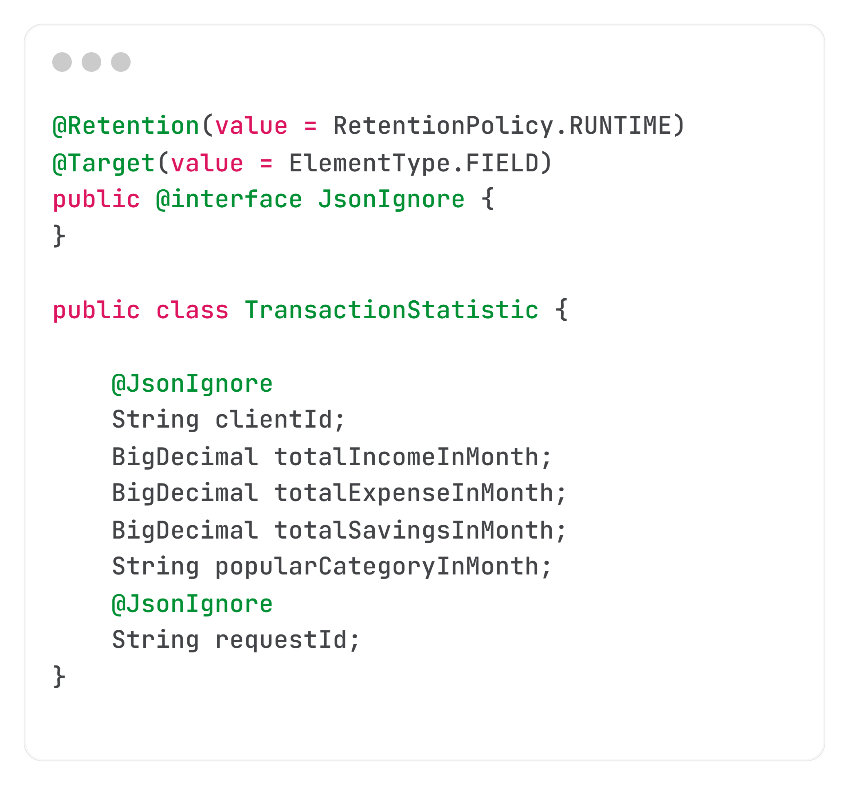
How to process annotations?
Задача: мы передаем наши данные по сети, нужно реализовать исключение некоторых полей из сериализации.
1. Создать аннотацию
2. Обработать аннотацию
Reflection API

Slide 6
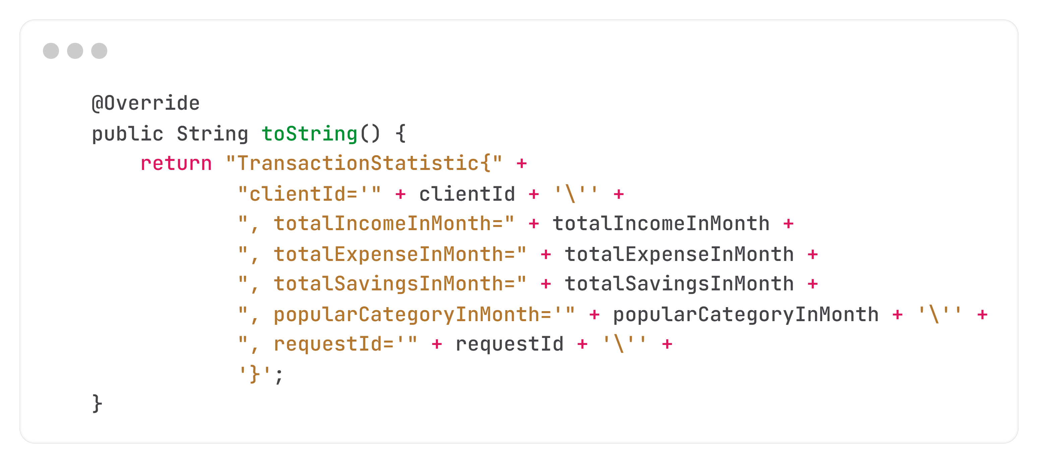
How to process annotations?
Задача: мы передаем наши данные по сети, нужно реализовать исключение некоторых полей из сериализации.
public class TransactionStatistic implements Serializable
1. Создать аннотацию
2. Обработать аннотацию
2.1. Сделать наш класс Serializable
2.2. Найти место для обработки аннотации
2.3. Обработать
Либо можете реализовать методы writeObject() и readObject() в своем классе, чтобы определять, какие именно данные будут сериализованы и как это будет происходить.
Reflection API

Slide 7
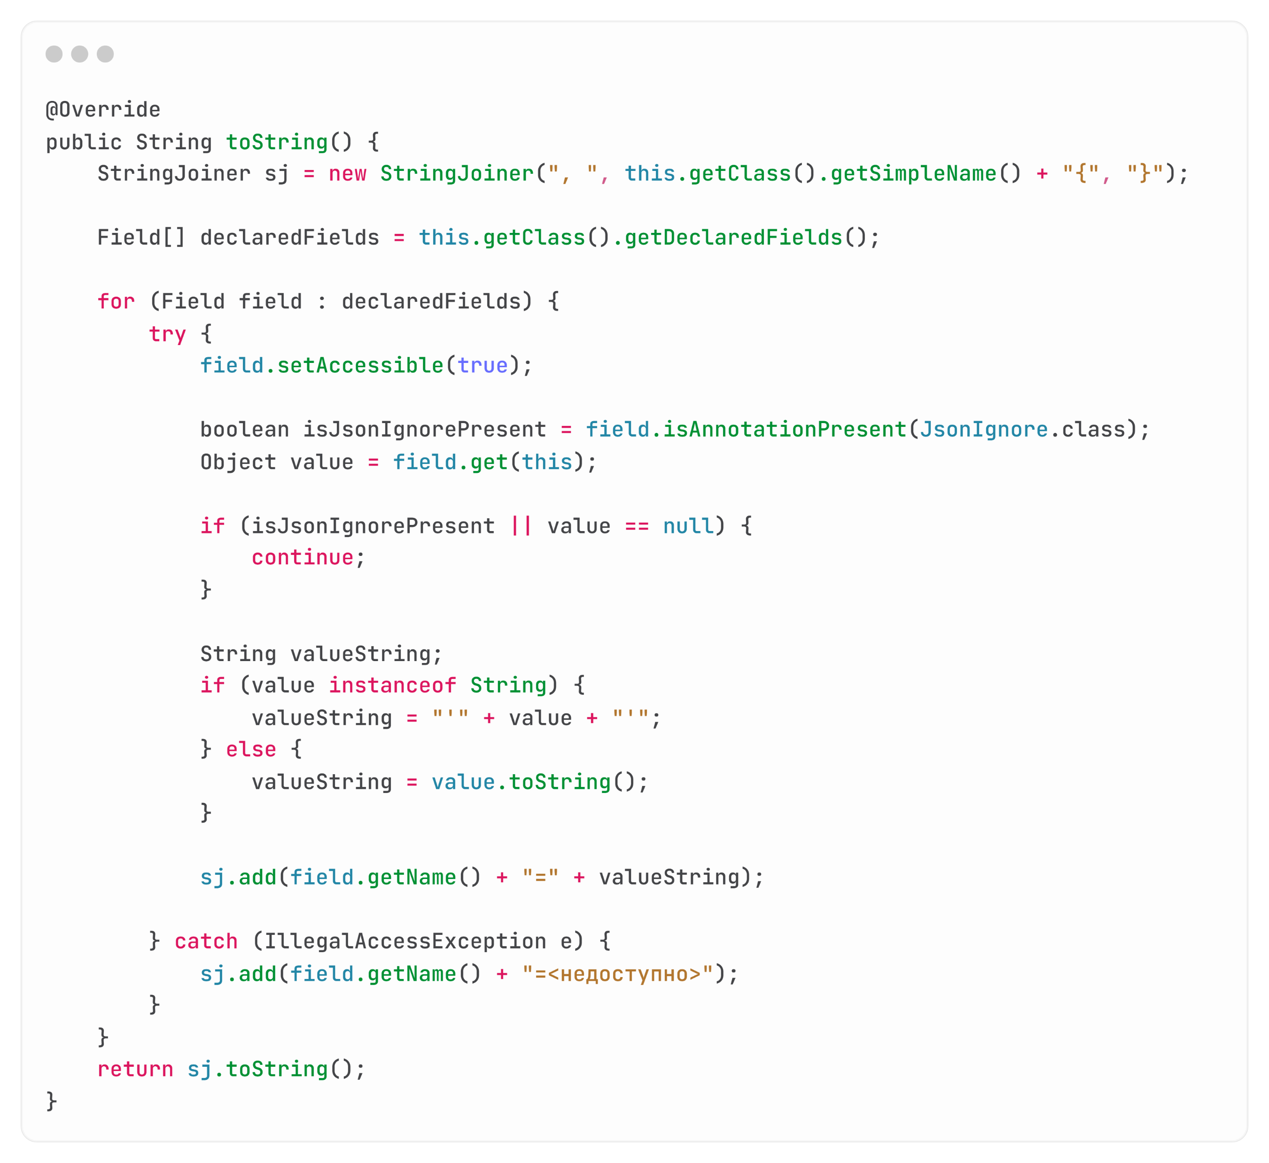
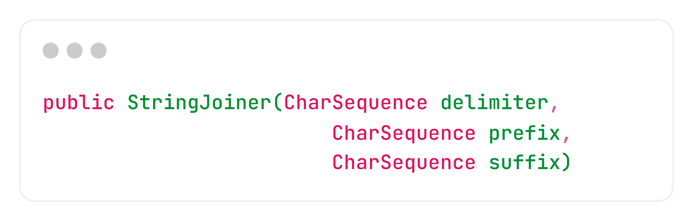
How to process annotations?
TransactionStatistic{totalIncomeInMonth=100000, totalExpenseInMonth=10000, totalSavingsInMonth=10000, popularCategoryInMonth='Auto'}
Notes:
Используем StringJoiner для удобного добавления данных. StringJoiner то аналог StringBuiler, в некоторых местах даже удобнее

Slide 8
How to process annotations?
Class.getDeclaredFields()
Только поля текущего класса: Он не включает поля, унаследованные от родительских классов (суперклассов).
Все модификаторы доступа: Он возвращает public, protected, default (package-private) и private поля, объявленные в этом классе.

Slide 9
How to process annotations?
Notes:
Теперь работает с текущем полем.

Slide 10
How to process annotations?

Slide 11
How to process annotations?

Slide 12
How to process annotations?

Slide 13
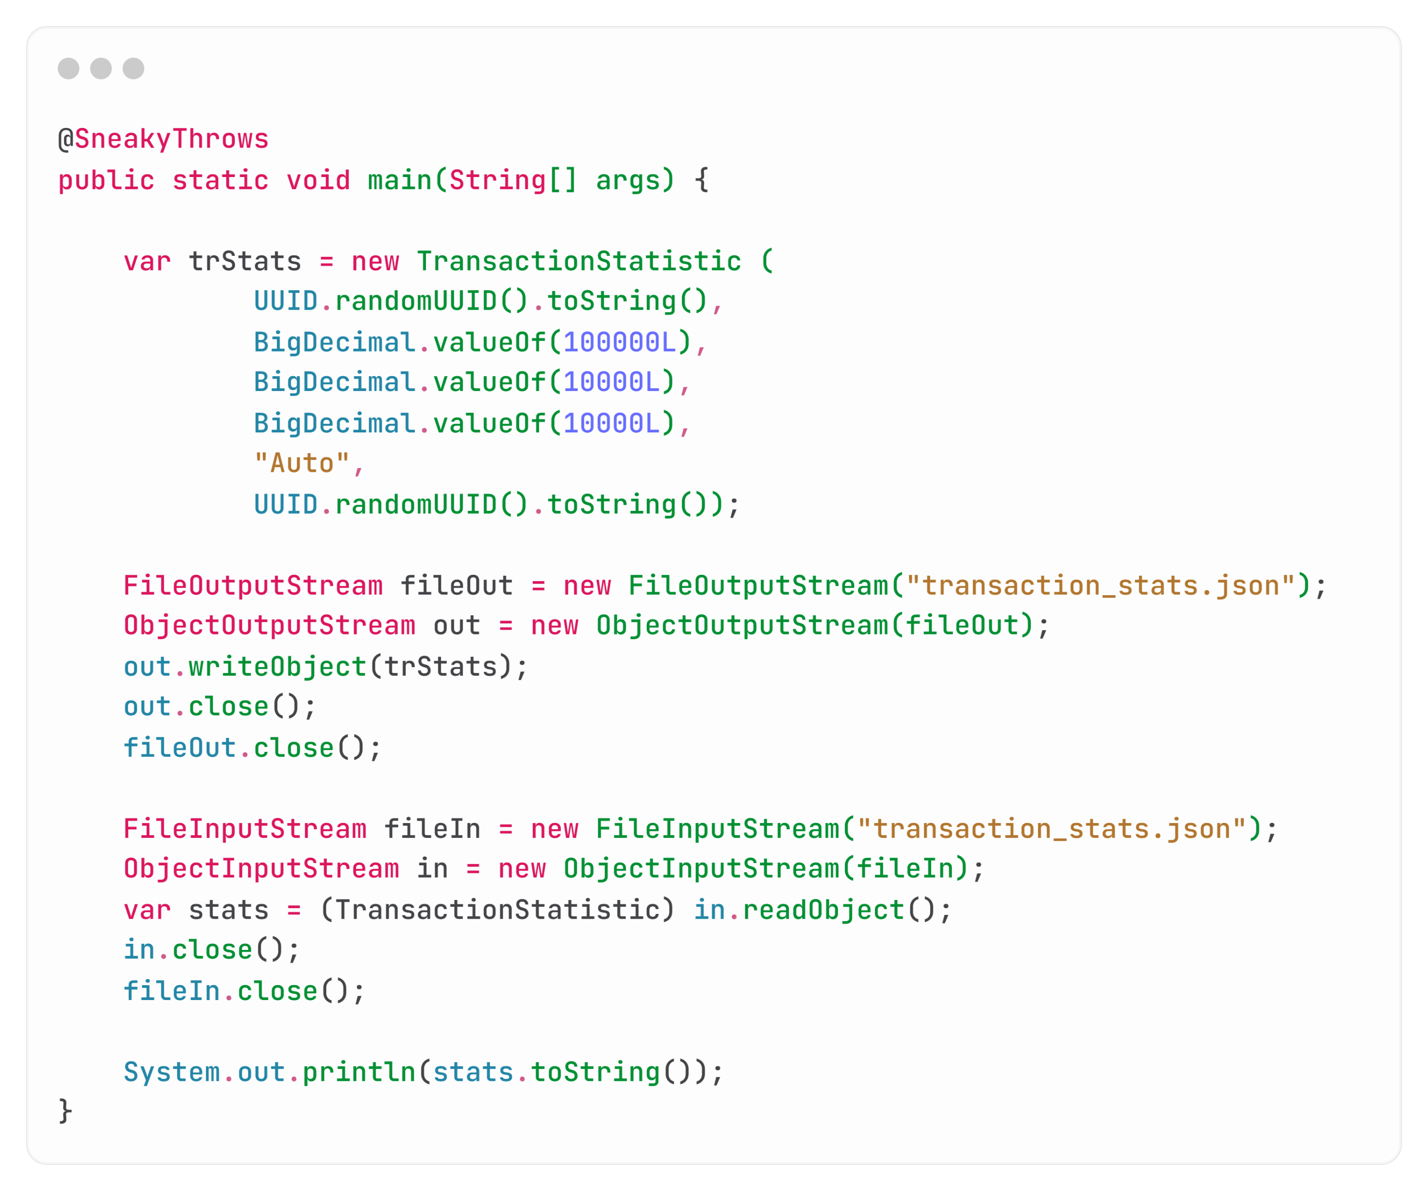
How to process annotations?

Slide 14

How to process annotations?

Slide 15
How to process annotations?
Notes:
#OFFTOP Показать код
Показать что без Serializible interface выдаст ошибку при попытки сериализации

Slide 16
How to process annotations?
Задача: создай свою библиотеку с аннотацией, которая будет генерить класс, при помощи которого можно собирать объект. Паттерн Builder
1. Создать проект
2. Создать процессор (он же обработчик аннотации)
3. Подготовить и сделать install
4. Добавить в зависимости в наш проект
5. Скомпилировать проект
Annotation processor + java.poet

Slide 17
How to process annotations?
Задача: создай свою библиотеку с аннотацией, которая будет генерить класс, при помощи которого можно собирать объект. Паттерн Builder
AspectJ

Slide 18
Resources
Garbage Collection и JVM
Управление памятью Java
Основы памяти в Java: Куча и Стек
Глубокое погружение в Java Memory Model
Откуда растут ноги у Java Memory Model
Сборка мусора в Java
Understanding garbage collection in Java : GC roots
How Bigger Heaps Might Slow Down An Application
Алексей Шипилёв — Java-объекты наизнанку
Алексей Шипилёв – Shenandoah GC 2.0 (часть 1)
Алексей Шипилёв – Shenandoah GC 2.0 (часть 2)

